Slide 1

일본의 정치
일본어일본학과 백옥길
일본어일본학과 신진하
일본어일본학과 윤수경

Slide 2
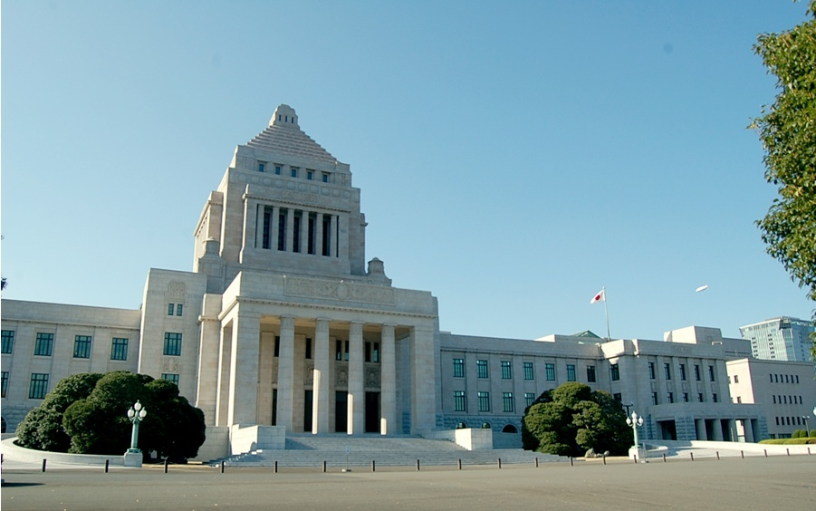
1. 일왕과 정치와의 관계
2. 일본의 내각과 총리
3. 일본의 국회와 정당
4. 일본의 선거와 지방자치제

Slide 3
일왕과 정치와의 관계
1.초기 일본에서 현대일본에 이르기까지의 일왕의 지위
2.내셔널리즘의 생성과 변화

Slide 4
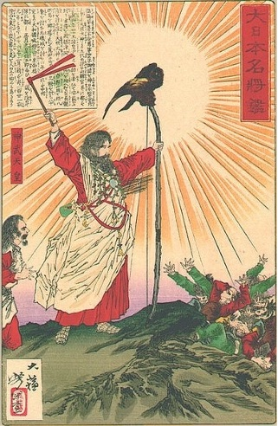
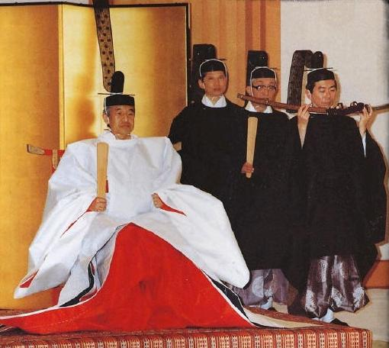
일왕(천황)이란?
일본 황실의 대표
주권을 가진 국민의 총의(구성원의 일반적 동의) 에 기한 일본의 상징
부분의 외교 관계에서 국가를 대표하는 지위

Slide 5
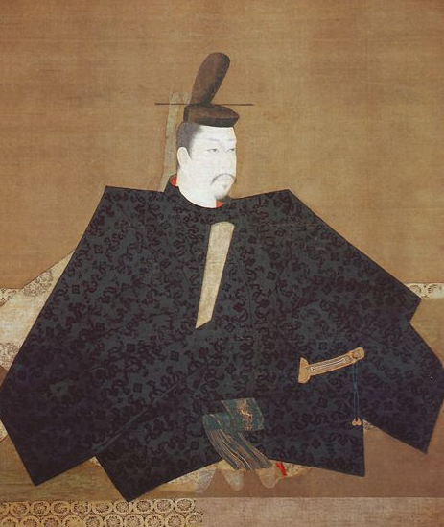
헤이안시대
794~1185
가마쿠라시대
1185~1333
미나모토 요리토모
무로마치시대
1336~1573
1192년
가마쿠라에 막부세움
가마쿠라 막부
(1192~1333)
에도시대
1603~1868
Notes:
헤이안 시대 794–1185
가마쿠라 시대 1185–1333
겐무 신정 1333–1336
무로마치 시대 1336–1573
난보쿠초 시대 1336–1392
센고쿠 시대 1467–1573
아즈치모모야마 시대 1568–1603
에도 시대 1603–1868

Slide 6
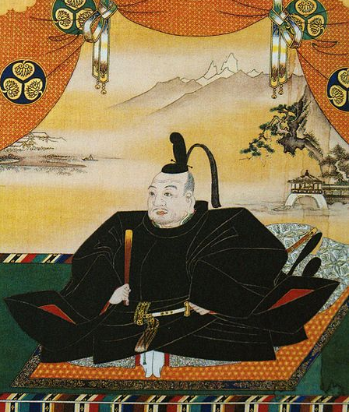
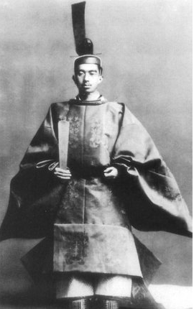
일왕과 쇼군의 관계
명목상 제거?
천황제 폐지?
VS
쇼군
일왕

Slide 7
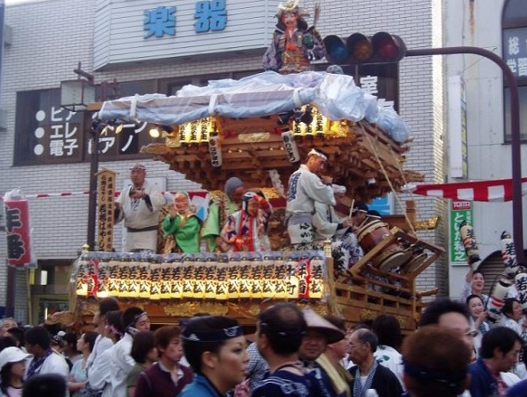
祭り(まつり)
-일본신도 (神道)의
의식행사가 기원
존왕양이론
“왕을위해 외적을 물리치자”
는 에도막부의
외국인 배척운동
Notes:
祭り

Slide 8
일본과 내셔널리즘
내셔널리즘이란?
민족주의
민족자결주의
민족의 일체성 확립
식민주의
제국주의
국민주의
국제주의
국가주의
국수주의
자민족 중심주의가 극단화된 형태.
자기 나라의 역사 · 전통 · 정치 · 문화 등
국민적 특수성만을 가장 우수한 것으로 믿고
남의 나라 것을 배척하는 주의이다.

Slide 9
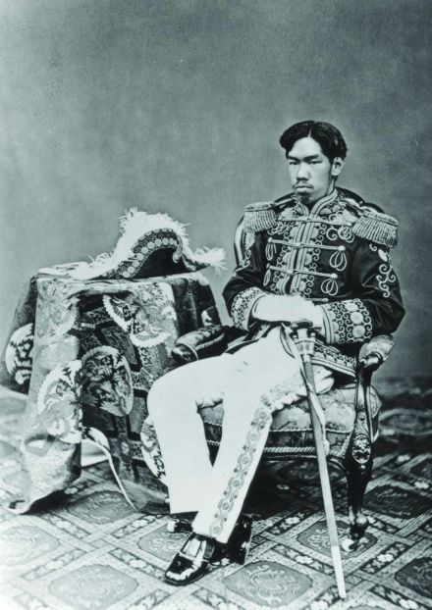
메이지시대 (1852~1912)
메이지 유신
폐번치현
왕정복고
지방 통치를 담당하였던 번을 폐지하고, 지방통치기관을 중앙정부가 통제하는 부(府)와 현(縣)으로 일원화한 행정개혁
폐변치현
Notes:
폐변치현

Slide 10
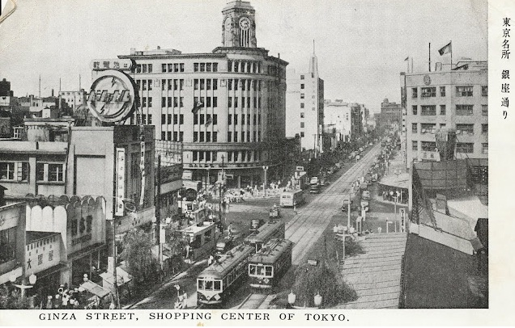
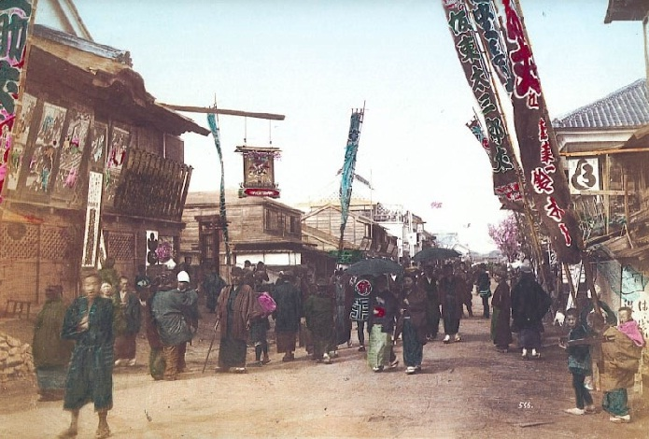
메이지 유신

Slide 11
메이지 시대
살아있는 신
메이지3년(1870년)
신도를 국교로 정함
제정일치를 선포하는 조서발표
천황의 신격화 추진

Slide 12
메이지 시대
→ 국가주의, 민족주의
→ 왜곡된 민족주의
국주주의
중후기로 갈수록 실제권력은 군부가 장악함
메이지 초기
외교적으로 영일동맹 체결 → 군사적,경제적 성장 도모
메이지 중기이후
러일전쟁 이후 1905년 대한제국과 을사조약 체결
을사조약으로 일본의 속국이된 한국
정한론의 대두로 조선병합정책 추진
일본이 조선을 정벌해야한다! -정한론

Slide 13
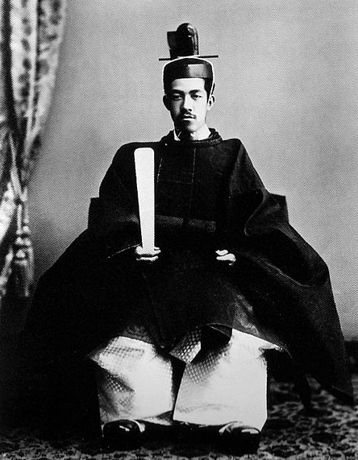
다이쇼 시대

Slide 14

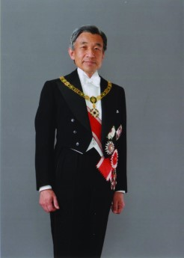

헤이세이 시대
현 천황 아키히토의 재위 기간
13년 고이즈미 총리에 오르다
18년 아베가 총리에 오르다
19년 후쿠다가 총리에 오르다
20년 아소가 총리에 오르다

Slide 15
내각총리대신과 정치와의 관계
일본의 삼권분리
의원내각제
내각총리대신
일본의 정치 형성과정

Slide 16
1) 일본의 삼권분리
입법
총리
행정
사법

Slide 17
2) 일본의 입법 (국회)
유일한 입법 기관으로 국회가 판단, 세부적인 실시 방법이나
구체적인 기준 등에 대한 결정을 행정부인 내각에 위임.
헌법은 규정된 절차를 거치지 않고 국회만의 판단으로 개정할 수 없다.
헌법의 범위 내에서 법령을 제정하는 것은 국회만이 가진 권한이다.
행정부의 활동은 법률에 의해서 이루어지고 국회의 의사에 영향을 받게 된다.
재판관은 헌법과 법률에만 구속된다(헌법 제76조 3항).
헌법에 위배되는 경우에는 재판소가 위헌입법심사권을 행사하여
해당 법률이 무효인지 판단할 수 있다.
대 일본제국 헌법 하에 구성된 제국의회에 뿌리.
패전에 따른 신 헌법의 제정으로 근본적으로 개혁

Slide 18
2) 일본의 입법 (국회)
양원제 : 양원을 보좌하는 기관으로 중의원과 참의원으로 구성.
중의원은 하원, 참의원은 상원에 해당하며,
양원 모두 주권자인 국민의 선거로 선출된 국회의원으로 구성.
일본국 헌법에서 규정한 국회의 재판관 탄핵을 실시하기 위해
재판관 소추 위원회와 재판관탄핵재판소가 설치되어 있다.

Slide 19
3) 일본의 행정 (의원내각제)
장점 : 내각의 존속과 진퇴가 국민의 대표기관인 의회에 의존.
민주적 정당성이 강하며, 민주적 요청을 만족시킬 수 있음.
내각이 의회에 대하여 책임을 짐으로써 책임정치를 실현할 수 있음.
의회해산권과 의회의 내각불신임권은 서로의 정치적 대립을
해결하는 데 주효한 역할을 할 수 있음.
내각이 입법부에 대하여 신임을 얻기 위해 유능한 인재를 기용할
확률이 커짐.
의회의 다수파에 의하여 정부가 구성.
민주적 정당성을 일원화해 주고, 집행부의 장인 수상이 의회에 의하여 선출.
수상이 인선하는 각료가 정책노선을 따라 구체적으로 집행업무를 담당.
수상과 함께 내각 전체가 의회에 대하여 정치적인 책임을 짐.
단점 : 소수의 의석을 가진 여러 정당이 난립하는 경우,
연정을 구성할 수밖에 없고 정국이 불안해질 수 있음.
특정 당의 크기가 일방적으로 커지게 되면 일당독재를 하는
문제점도 야기됨.
의회가 정권의 탈취를 위한 정쟁의 장소로 악용될 수 있음.
내각의 존속이 의회에 좌우되기 때문에 강력한 정치를 실현할 수 없음.
대연정과 같이 내각과 원내 다수파가 합세하는 경우,
다수결의 횡포를 가져올 수 있기에 견제장치를 마련하기가 곤란함.

Slide 20
3-1) 의원내각제와 대통령제 비교
의회의 의결에서 가부동수인 때에 의장이 가지는 결정권을 지칭. 또, 두 당파의 세력이 균형을 이룬 상태에서 대세를 좌우할 열쇠를 쥔 '제3당의 표'를 지칭할 때도 쓰임.
중의원 해산
양당제
내각불신임권
국민의 의견을 빠르게 수용
내각총리대신 중심
캐스팅 보트
다수 당제
신임 관계없이 재직
국민과의 소통이
비교적 원활하지 못함
대통령 중심
민주주의를 훼손할 수 있음

Slide 21
3-2) 일본과 영국의 의원내각제 비교
입헌군주제
천황의 국권 → 명목상 권한
양원제(중의원, 참의원)
국회의원 중 국회의 의결로 총리 선출
의회정치
입헌군주제
국왕의 국권 → 명목상 권한
귀족원(상원), 서민원(하원)
하원 제 1당의 당수를 총리로 지명
일본이 영국식 의원내각제를 채용

Slide 22
4) 일본의 사법
최고재판소 : 일본의 사법부를 총괄하는 최고의 사법기관.
최고재판소의 판단이 최종적인 결정이 되므로 헌법의 수호자.
헌법의 규정에 근거하여 존재. 재판소법에 따라 구성.
약칭은 최고재
최고재판소 장관과 14명의 최고재판소 재판관으로 구성.
장관은 내각의 지명에 기초, 일왕에 의해 임명.
재판관은 내각이 임명, 일왕이 인증. 정년은 70세.
최고재는 하급재판소를 통괄하는 사법행정의 영역의 장으로도 활동하고, 또한 재판소의 소송 절차나 사법 사무 처리에 관한 사항에 대하여 규칙(최고재판소 규칙)을 제정할 수 있다.

Slide 23
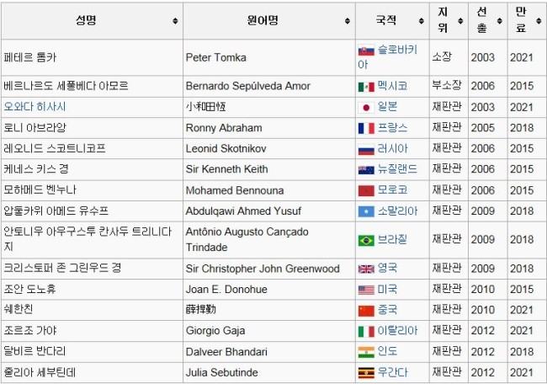
4) 일본의 사법
국제 헌법 재판소 : 약칭은 ICJ. 1945년에 창설. 본부는 네덜란드 헤이그.
국제연합과 함께 설립된 국제연합의 사법기관.
국제연합의 가맹국은 물론 비가맹국도 일정한 조건
아래에서 재판소 규정의 당사국이 될 수 있음.
최근 독도문제에서 우리나라가 일본의 국제사법재판소 제소안을 거절한 이유로 “독도는 명백히 대한민국의 영토이기에 대한민국의 입장에서 재판에 응할 이유가 전혀 없다.” 라는 것도 있지만, 재판에 응했을 시 공정하지 못한 재판이 될 수 있다는 우려도 있음.

Slide 24
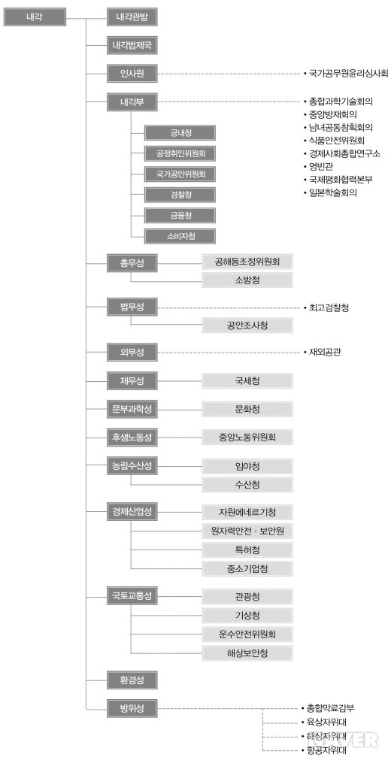
일본의 내각과 총리
1. 일본의 내각
(1) 무라야마 내각
1994년 12월 자민당은 사회당과 사키가케와의 연립을 제안.
총리를 사회당 위원장 무라야마 도미이치로 하는 연립정부를 조각.
자민당은 다시 정부여당의 지위를 회복.
호소카와 내각과 하타 내각에 참가한 신생당, 공명당, 민사당, 일본신당, 민주개혁연합 등이 가담하여 2대 정당체제를 위한 신진당을 결성.

Slide 25
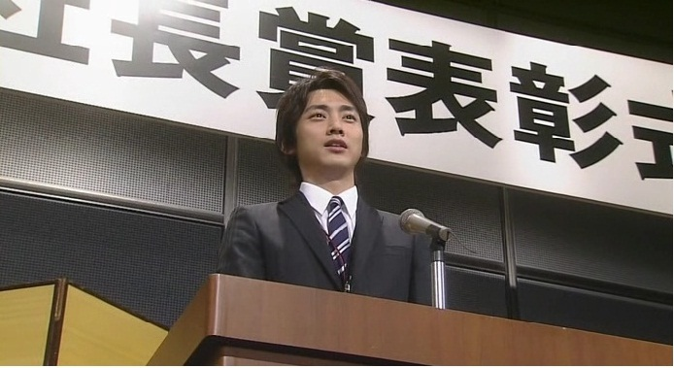
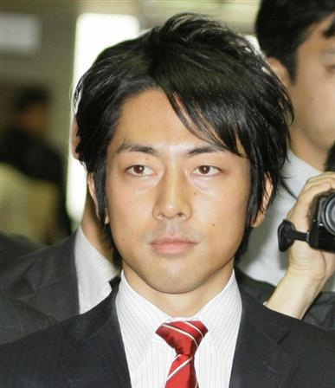
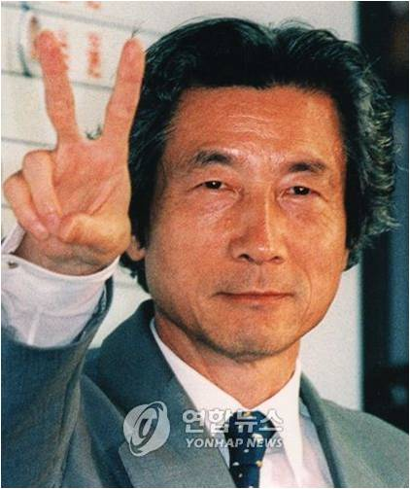
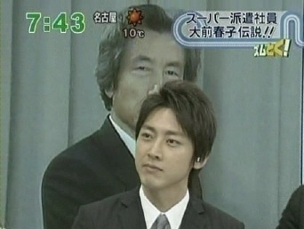
1.일본의 내각
(2)고이즈미 내각
우정성을 민영화.
야스쿠니 신사참배 강행.
고이즈미 3번에 걸쳐 내각을 구성.
1차 고이즈미 내각은 01년 4월 26일부터 02년 자민당, 공명당, 보수당을 여당으로 하는 3당 연립정권. 1차 고이즈미 내각은 ‘개혁중시’ 내각. 2차 고이즈미 내각은 2003년 11월 19일부터 2005년 9월 21일까지로 2번에 걸쳐 내각. 2차 개조내각을 고이즈미 수상은 ‘우정 민영화 실현내각’, ‘구조개혁 실현내각’(4) 2006년 9월 퇴임 5년 5개월로 전후 총리로서 3번째로 장기집권

Slide 26
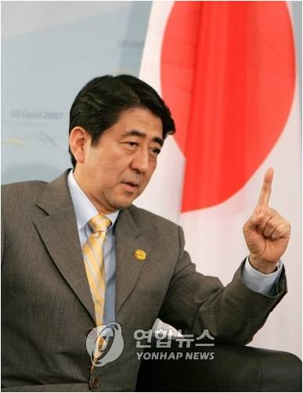
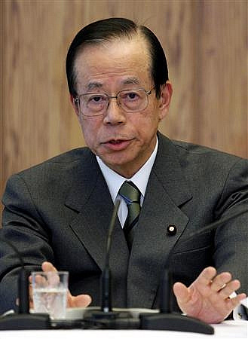
아베 내각, 후쿠다 내각
아베 신죠는 고이즈미 정권말기에 자민당 내에서 ‘포스트 고이즈미’ 의 가장 유력한 후보.
고이즈미의 임기만료에 따라 06년 총재선거에서 자민당 총재로 선출. 아베는 국내적으로는 ‘아름다운 나라’ 를 주제로 하여 교육기본법 개정과 방위청의 방위성 승격을 실현.
대외적으로는 고이즈미의 정치노선을 대체로 그대로 받아들여 야스쿠니 신사참배를 강행.

Slide 27
일본의 지방자치제도
일본의 지방자치제 종류
지방자치제의 의의
지방자치제의 정치제도
지방자치제도의 문제점

Slide 28
일본의 지방자치제
1.일본의 지방자치체 종류
1) 보통 지방공공단체인 도도부현 및
시정촌과 도쿄도의 23구로 된
특별구로 분류
2) 지자체수는 1도 1도 2부
48현 664시 1992정 576촌 시에는
12개의 정령지정도시가 포함
도도부현은 도(都) 를 제외하고
도부현(道府縣)은 기능상 차이가 X
2. 일본의 지방자치제 의의
1) 지방자치제는 중앙정부와
대등한 관계에 있는 기관
2) 자치단체장은 상대적으로 의회
보다 권한이 강하다고 하여
▶대통령제◀ 라고 불린다.
But, 실제로 업무의 권한 및 재정면에서는 중앙정부로
부터 많은 통제를 받음

Slide 29
일본의 지방자치제
3. 지방자치체의 정치제도
1) 자치단체장과 의회라는 이원제
대표제를 정치원리로 삼음
2) 자치단체장은 자치단체를 대표
하고 행정집행기관의 장이다.
3. 지방자치체의 문제점
일본의 지방자치제도가 민주화 및 분권이 아직 상당히 미흡하다
가장 큰 문제가 [조세의 지방이양문제]
상호간의 견제와 균형을
유지하는 역할을 함
35% 지방세 , 65% 국세

Slide 30
일본의 정당에 대해서 알아보자
연도별 일본의 정당
일본의 대표 정당
보수와 진보
여당과 야당
자민당과 민주당의
정권 변화
일본 정당의 변천과정

Slide 31
일본의 정당
1) 연도별 일본의 정당
1874년 | 일본 최초의 정당모델 애국신당 창당
1881년 | 자유당 창당, 입헌개진당 창당
1900년 | 입헌 정우회(민정당) 창당
1922년 | 일본 공산당 창당
1955년 | 자유민주당 창당, 일본 사회당 창당 55체제 확립
1964년 | 공명당 창당
1970년 | 민사당 창당
1996년 | 사회 민주당 창당
1998 년 | 민주당 창당
2005년 | 국민신당
2009년 | 모두의 당
2012년 | 국민 생활이 제일 창당, 일본 유신회 창당
?
?

Slide 32
55체제란?
1)정의
자민당과 자민당의 장기집권을 견제하는 사회당, 두축으로 흘러온
일본 전후 정치를 뜻함.
55체
제의 변화
2)특징
정당간의 정권교대가 일어나는 2대정당제가 아니라 사회당이 자민당 세력의
반수인 일당우위정당제이다.
2) 국내정치가 보수와 혁신의 대립기조를 이루고 있다.

Slide 33
55체제의 변화
60년대와 70년대 초
70년대 중반 이후

Slide 34
1) 60년대와 70년대 초
60년대 고도성장으로 인한 도시화 현상
전통적인 보수적인 지방의 인구 저 집중 지역에서 대도시로 이동
무당파 과 기권층 으로 전환
자민당의 득표율이 대도시 지역에서 감소
도시생활환경의 악화 , 사회자본의부족
복지 문제 등을 초래
자민당 의원수의 장기적인 감소현상을 초래
60년대 노선대립으로 우파가 당 이탈 민사당 결성
67년 창설된 공명당은 의회주의 노선으로 전환
2) 70년대 중반 이후
보혁백중과 자민당의 안정다수가 생겨남
의석변동의 증가로 야당에서 연합정권의 구상과
좌절 사이클 생겨남
보혁: 보수혁신/ 백중: 백중지세
80년대 총선 자민당의 대승으로 야당연합정권에 대한 열의 사라짐
78년 록히드 사건, 79년 일반소비세,
88년 소비세, 리쿠르트 사건 발생
자민당은 당선자가 과반을 넘지 못해 대패
55체제는 막을 내림

Slide 35
정치적 사건 정리
78년 록히드 사건
미국의 록히드 사에서 1950년대 후반부터 1970년대까지 항공기를 팔기 위해서
여러 나라에 뇌물을 뿌린 일련의 사건으로 당시 총리였던 다나카 수상이 관련되어 있어 정치적 파장을 가지고 온 사건
79년,88년 소비세
79년 소비세 도입을 통해 일본의 재정 건전화를 꾀한 오히라 마사요시 총리는 여론이 악화 되자철회 하지만 다음해 대립이 격화되어 내각 불신임안이 가결되어 곤욕을 치름
88년 소비세를 정식으로 도입한 다케시타 노보루 총리는 리쿠르트 사건으로 퇴진함
[소비세를 올린 정권은 1년을 못 간다] 라는 일본에서 입증된 공식
88년 리쿠르트 사건
일본 정보산업회사인 리쿠르트사가 계열회사인 리쿠르트 코스모스의 미공개 주식을 공개 직전
정치·관료·경제계의 유력 인사들에게 싸게 양도하여 공개 후에 부당 이익을 보게 함으로써
사실상의 뇌물을 공여한 사건.
86년 9월, 당시 수상이던 나카소네 야스히로를 비롯해 다케시타 노보루 · 아베 신타로 (현 총리
아베 신조의 아버지) · 미야자와 등 76명에게 뇌물성 리쿠르트 주식을 양도한 사건
91년 사가와 큐빈 사건
일본에서 두 번째로 큰 트럭 운송 회사인 사가와 규빈의 동경지사장이 자민당 정치인에게 21억 5천만엔을 건넨 나카소네·다케시타·우노 등 전직 총리 세 사람과 자민당 최대 파벌 다케시타파의 우두머리인 가네마루 부총재가 연루된 사건

Slide 36

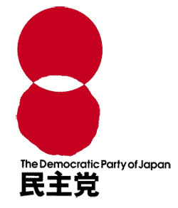

2) 일본의 대표 정당
자민당 | 일본자유당, 일본민주당이 55년 보수합동에 의해 성립된 정당 이념 –자유보수주의, 우익대중주의, 반동주의, 반공주의, 우익
민주당 | 98년 3월 12일 옛 민주당 인사와 민정당, 신당우애, 민개연이 민주당 결성 이념 - 민주당의 독자적인 노선인 민주중도이며 제3의 길과 유사
국민 생활이 제일 | 2012년에 창당한 일본의 정당 이념 – 실용주의, 자유주의, 중도
공명당 | 불교 니치렌종의 창가학회가 의회에 의원을 진출시킴으로써 성립된 정당 이념 - 불교사상, 보수주의, 중도 개혁
일본유신회 | 오사카 시장인 하시모토가 지역정당인 오사카 유신회를 진출시킴으로써 성립된 정당 이념 – 우익대중주의, 신자유주의, 반공주의, 민족주의, 우익
모두의 당 | 2009년 중의원선거 전 창당된 군소정당 이념 – 자유지상주의, 중도우익
공산당 | 22년 7월 창당하여 자민당, 민주당, 공명당에 이어 원내 진입한 제4당 이념 - 유럽공산주의 , 사회민주주의
어느 한쪽도 치우치지 않는 개혁
소규모정당
경제난으로 인하여 매달 공산당에 가입하는
젊은이들이 늘어나는 추세

Slide 37
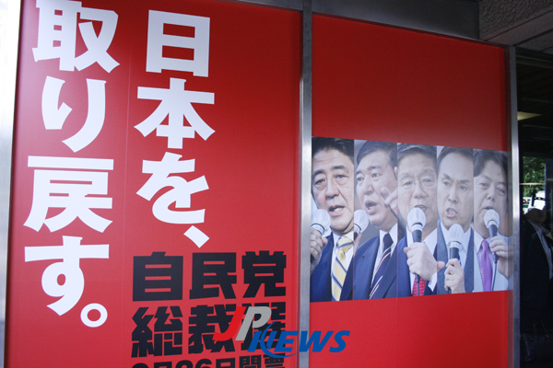
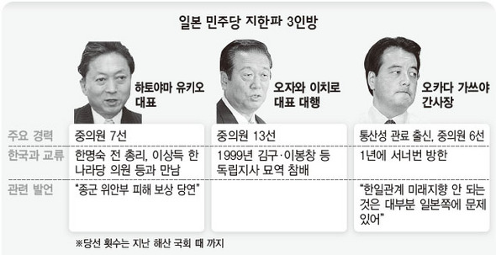
3) 일본의 보수와 진보
보수정당: 자유민주당, 민주당, 공명당, 국민신당 등
読売 , 産経 新聞
진보정당: 사회민주당(구 사회당), 일본공산당, 가리유시 클럽(류큐독립당) 등
朝日 , 毎日 新聞

Slide 38
4) 여당과 제 1야당
자민당
민주당
우선 부흥, 고향을 되찾자
경제를 회복하자
교육을 되찾자
외교를 회복하자
안심(생활)을 회복하자
강인한 일본, 상냥한 일본,
자부심 있는 일본을 만들자
공생 사회를 만들자
"새로운 공공"을 증진시키자
정의와 공정을 관철시키자
행복을 위해 경제를 성장 시키자
나라를 지키고 국제사회의 평화와 번영에 기여하자
헌법의 기본 정신을 구현화 하자
국민과 함께 걷자
vs
But
경제 성장 , 경기회복 관한
의제에서는 의견이 일치함

Slide 39
일본정당의 변천과정
일본 최초의 정당모델
[애국신당]
[국회개설조칙] 발표로 인한 다수의 정당 출현
다이쇼 시대 본격적인 정당 내각의 성립
1874년 설립, 근대 국민국가를 건설하는 과정에서 생성된 산물
1881년 국회개설 칙서 발표
보수계 정당: 자유당,입헌개진당,
입헌제정당 창당
혁신 정당: 사회민주당
1898년 입헌자유당(자유당)
진보당(입헌개진당)의 합동으로
헌정당 결성. 일본 최초 정당내각
탄생.
근대적인 최초의 정당
But, 정당내부의 대립으로
4개월 만에 붕괴
전시기 [국가총동원법]에
의한 정당정치의 붕괴
전쟁 후 [자민당 ,사회당
2대정당] 형성
2대 정당체제의
자민당 장기집권 시작
1938년 국가총동원법 제정으로
정당은 대정익산회로 통일
보수계정당: 자유당,진보당,협동당
혁신계정당: 사회당,공산당,사혁당
55년 체제
자민당 일당우위정당제 시작
만년 정당 자민당의 붕괴
연립정부시대의 도래
연립정부체제로
자민당 중심정부 회복
록히드 사건, 리쿠르트 사건, 사가와 큐빈 사건→ 국민이 정권을 교체
8개 당파의 연립으로 55체제 붕괴
무라야마 연립정부와 고이즈미 정부
But, 하타 정부가 퇴진하게 됨으로써 非자민 정부가 막 내림
연립정부로서 자민당의 추락
민주당 중심 연립정부 탄생
아베 정부, 후쿠다 정부, 아소 정부
하토야마가 당 대표로서 중의원
선거에서 과반수의석 차지

Slide 40
일본의 선거에 대해 알아보자
일본의 옛 선거제도와
현 선거제도 비교
선거제도 상세 소개
일본의 선거제도와
한국의 선거제도 비교
선거 관련 사진 영상

Slide 41
1)일본의 선거제도
옛 일본의 선거제도
옛 일본의 중의원 선거제도는
중선거구제 실시
정당명부식 비례대표제 실시
But, 자민당을 중심으로 한 파벌 및 금권정치로
국민의 불신 증가
종래의 중선거구제의
문제점을 보완
88년 리쿠르트 사건으로
옴부즈맨 도입
현 일본의 선거제도
정부나 의회에 의해 임명된 관리로서, 시민들에 의해 제기된 각종 민원을 수사하고 해결해주는 사람을 말한다.
현재 일본의 중의원 선거제도는
소선거구 비례대표제를 실시
자유명부식 비례대표제 실시

Slide 42
중선거구제란?
1)정의
선거1구에 3–5명을 뽑는
중의원 선거제도
2)특징
의원정수내의 득표율로 당선
불과 몇 표차로 낙선 될 수
있고 비교적 득표가 적어도
당선 되는 경우가 있다.
자유 명부식 비례대표제란?
후보자순위를 기입하지 않고
후보자의 득표 수에 의해서
명부순위를 결정하는 제도.
각 정당 개인 이름의 투표수가 많은 순부터 당선자로 하는 제도.
소선거구 비례대표제란?
1)정의
한 선거구에서 한 명의 의원을
뽑는 소선거구제를 시행
단, 비례대표에는 소선거구에
서 출마한 사람이 중복으로
출마가 가능하다. 소선거구의
선거에서 떨어져도 전국 11개
블록 별로 이름을 올린 비례
대표선거에서 구제하는 제도
2)특징
득표율과 의석율은 큰 정당
일수록 소선구제가 유리하고
작은 정당일수록 비례대표제
가 유리.
정당 명부식 비례대표제란?
후보자의 순위를 기록하여
명부순위로 비례대표 선출하는 제도이다.
명부의 순위가 높은 순서부터 당선자로 하는 제도이다.
옛 일본의 선거제도
현재 일본의 선거제도
문제점: 선거 구간의 정수 불균형이 심함

Slide 43
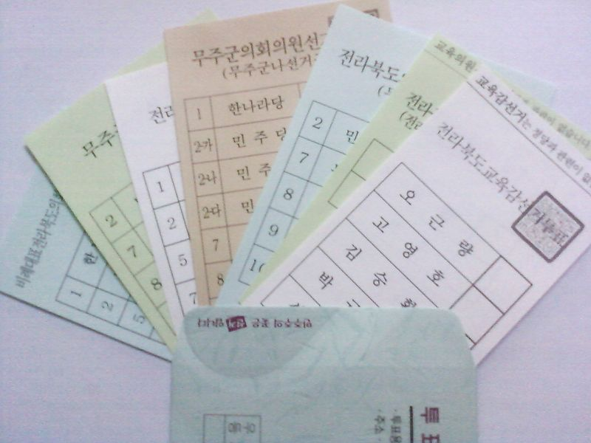
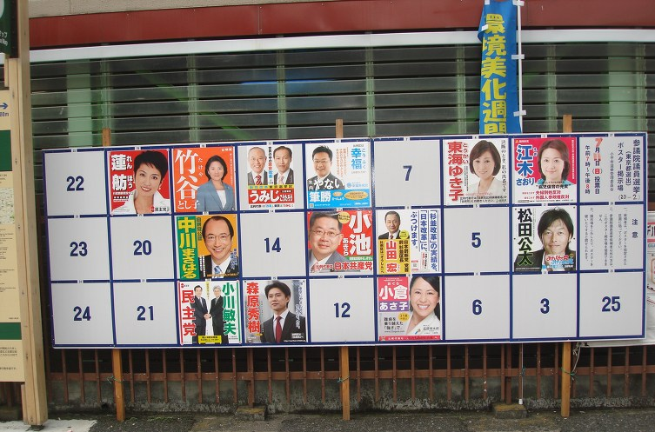
2) 일본과 한국의 선거
일본의 선거
한국의 선거
통상적으로 대통령 선거일은 임시공휴일.
대통령 선거일은 임기만료 전 70일 이후
첫 번째 목요일, 국회의원 선거일은 임기만료 전 50일 이후 첫번째 목요일로 하며, 지방
자치단체의 의회의원 및 장 선거는 임기만료 전 60일 이후 첫번째 목요일로 법 제정.
대한민국에서는 우편투표법을 인정하고 있고, 징병제를 하고 있어서 20대 초반 남자의 상당수가 병영 내에 기거하기 때문에, 20대 초반 남자의 부재자투표가 많다.
대통령선거는 23일간.
국회의원선거와 지방자치단체의 의회의원 및
의장의 선거는 14일간.
통상적으로 투표일은 일요일로 설정.
해산하는 경우, 해산 날로부터 40일 이내에
총선거 실시. 임기 만료 경우엔, 임기 만료일로
부터 30일 이내에 실시. 일부 낙도 지역의 경우
해당 투표일에 악천후로 인하여 투표함 수송이
불가할 때를 대비해 투표일의 3일 전에서 하루
전까지 조기투표를 실시.
선거 운동기간- 참의원은 17일간, 중의원은 12
일간. 도·도·부·현 지사 선거는17일간. 정령지정
도시의 시장 선거는 14일간. 도·도·부·현 및
정령지정도시 의회 의원 선거는 9일간.
일반 시·도쿄 도·특별구의 수장 및 의회 의원
선거는 7일간. 정(町)·촌(村)의 수장 및 의회
의원 선거는 5일간.

Slide 44
선거의 꽃 꾀꼬리란?
몸 전체가 선명한 노란색 깃털을 가지고 있는 참새 목 까마귀 과의 새
일본선거의 꽃으로 불리우며 선거 방송 차 목소리
일본에서는 うぐいす 라고 불림

Slide 45
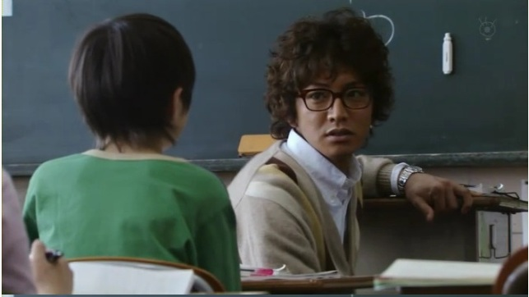
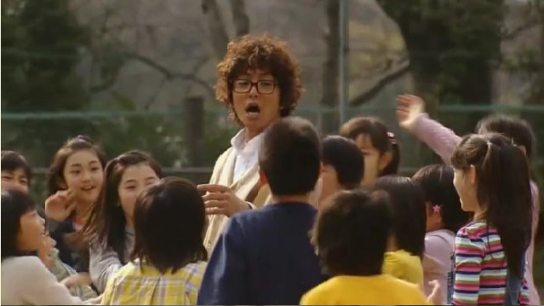

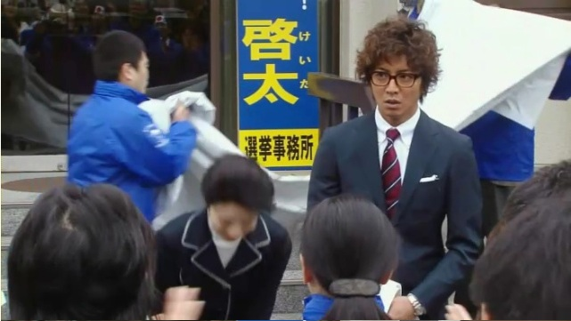
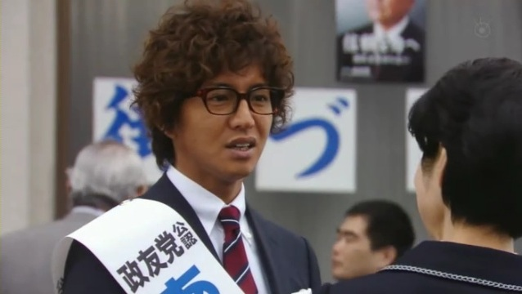

Slide 46
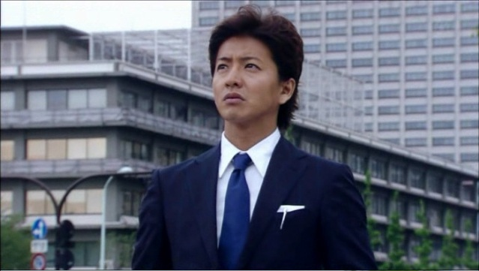
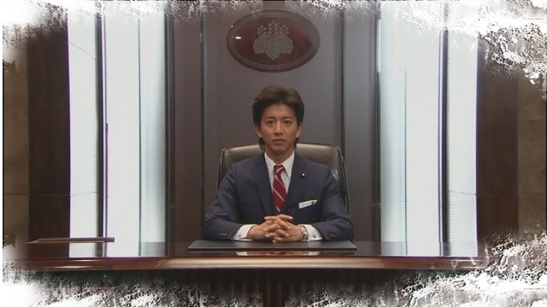
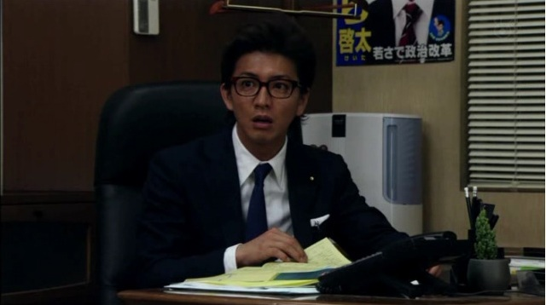

Slide 47
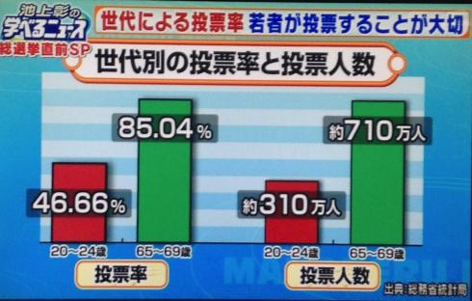
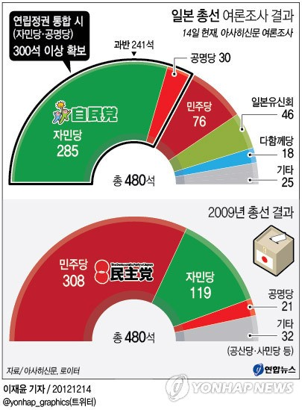
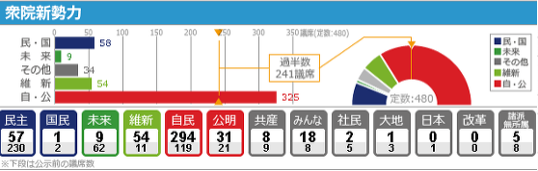
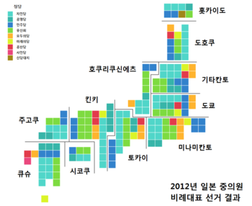
2 배
2 배

Slide 48
이상 3조의 발표를 마치겠습니다.

